Slide 1
Los Sistemas y Procesos
MARGARITA VALLE LEÓN
6 de abril 2013
5

Slide 2
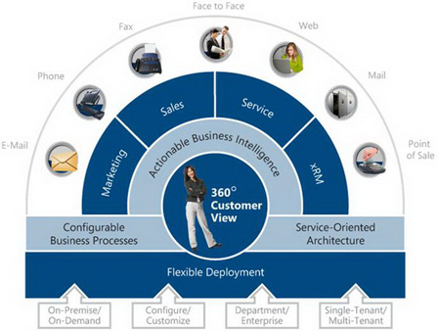
Los sistemas. Son las políticas, normas y procesos que se crean para hacer mas efectiva a la empresa

Slide 3
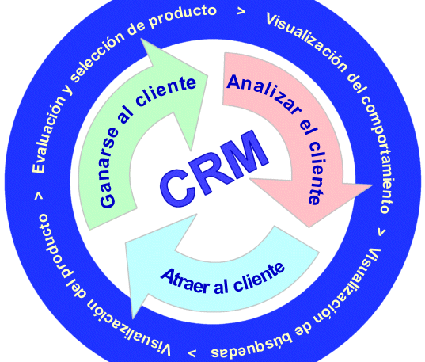
En una cultura de servicio, los sistemas y procesos que afectan al cliente deben ser diseñados de acuerdo a su conveniencia.
Ejemplos: reservaciones, cancelaciones, devoluciones,

Slide 4
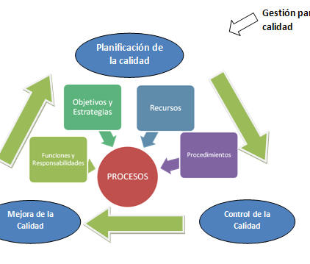
Diseño de un sistema:
Investigar los tiempos y los procesos.
¿Cuáles son los sistemas que hay y con cuales esta en contacto el cliente?
Analizar y diseñar cada sistema
Ver si es el mejor
Rápido
Atento y amable
Económico
Genera mas confianza

Slide 5
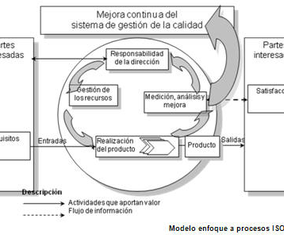
Diseño de un sistema:
Elaborar sistemas y procesos mejorados.
Probarlo
Escuchar al cliente

Slide 6
Reingeniería. Empezar de nuevo
No es:
Hacer cambios, remendar, componer.
Es:
Abandonar, crear, rediseñar, inventar una mejor manera de hacer las cosas.

Slide 7
Para que una empresa adopte el concepto de reingeniería, tiene que ser capaz de deshacerse de las reglas y políticas convencionales que aplicaba con anterioridad y estar abierta a los cambios por medio de los cuales sus negocios puedan llegar a ser más productivos
Una definición rápida de reingeniería es "comenzar de nuevo". Reingeniería también significa el abandono de viejos procedimientos y la búsqueda de trabajo que agregue valor hacia el consumidor

Slide 8
"La Reingeniería es el replanteamiento fundamental y el rediseño radical de los procesos del negocio para lograr mejoras dramáticas dentro de medidas críticas y contemporáneas de desempeño, tales como costo, calidad, servicio y rapidez".
(Hammer,1994) En la definición existen cuatro palabras claves:
Fundamental
Radical
Espectacular
Procesos.

Slide 9
Fundamental:
¿Por qué hacemos las cosas de esta manera?, ¿No hay una forma mejor de hacerlas?.
La Reingeniería inicialmente determina qué es lo que debe hacer la empresa y, posteriormente, cómo debe hacerlo.
Dejar lo que se está haciendo y empezar a realizar actividades completamente nuevas.
Se concentra en lo que una empresa “debe ser” y no en lo que “es”.

Slide 10
Radical:
El rediseño planteado debe ser radical
Se debe abandonar lo viejo.
Llegar a maneras absolutamente distintas de realizar el trabajo.
Estamos ante un proceso de reinvención completa del negocio y no ante un intento de mejorarlo o modificarlo ligeramente.

Slide 11
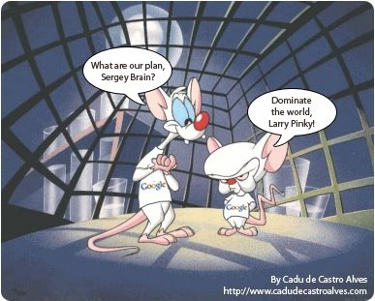
Espectacular:
Debemos asociar el concepto a saltos gigantescos en el rendimiento.
Por ejemplo, si una empresa necesita alcanzar incrementos en la calidad del 10%, reducción de los costes del 15%, aumentos de la cuota de mercado del 5%, etc. no tiene sentido que se decida introducir la Reingeniería en la compañía.
En este tipo de situaciones bastaría con aplicar otras medidas como: programas de incentivos para los empleados, sistemas de incrementos de mejora de la calidad…

Slide 12
Procesos:
Conjunto de actividades que recibe uno o más insumos y crea un producto de valor para el cliente.
Confluyen una o varias tareas.
Dichas tareas individuales dentro de cada proceso son importantes, pero ninguna de ellas tiene importancia para el cliente si el proceso global no funciona.
Por tanto las compañías deben mentalizarse por la visión de conjunto que implica el proceso.

Slide 13
La Reingeniería de Procesos es algo tan radical y que implica un cambio tan profundo que no debe
confundirse con ninguna otra medida de carácter más conservador o de menor alcance.

Slide 14
Existen tres tipos de compañía que la emprenden
En primer lugar se encuentran las empresas con graves problemas de subsistencia, aquellas en situaciones desesperadas donde peligra la continuidad de la actividad económica. Estas compañías recurren a la Reingeniería porque no tienen más remedio que hacerlo.

Slide 15
En segundo lugar, aparecen las empresas que todavía no están dificultades pero
cuyos sistemas administrativos permiten anticiparse a posibles crisis, de forma que se detectan con anticipación la aparición de problemas.
La misión de estas compañías es ejercer una Reingeniería de carácter preventivo, antes de que las cosas empiecen a ponerse mal.

Slide 16
Por último, aquellas que se encuentran en óptimas condiciones.
No presentan dificultades visibles ni ahora ni en el horizonte, lo cual no es contradictorio con el hecho de que su administración tenga aspiraciones y capacidad para llegar todavía más alto.
Este tipo de compañías ven la Reingeniería como una oportunidad para despegarse aún más de sus competidores;
Una compañía realmente grande abandona de buen grado prácticas que han funcionado bien durante largo tiempo, con la esperanza y la expectativa de salir con algo mejor. ”

